Slide 1

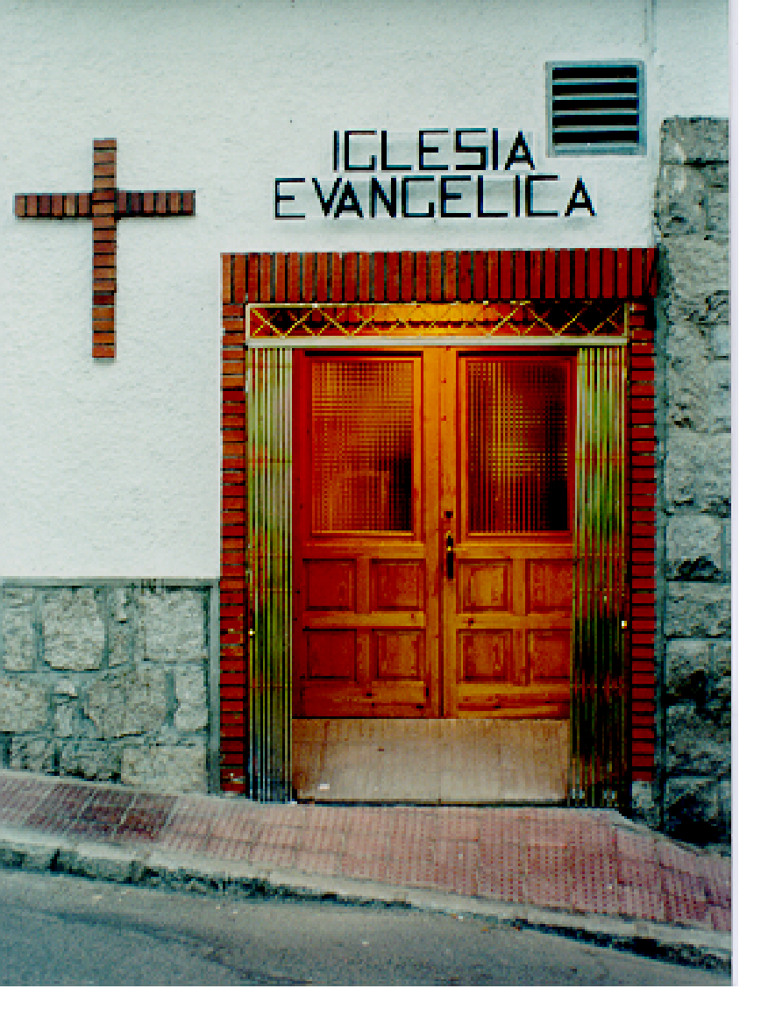




BOLETÍN JULIO - AGOSTO 2025
IGLESIA CRISTIANA EVANGÉLICA
COLMENAR VIEJO Y MANZANARES EL REAL
ENTIDAD RELIGIOSA 016012
CUMPLEAÑOS:
JULIO
Martes 1.- Teresita González
Domingo 6.- Lucía Cruz
Miércoles 16.- Rocío
Jueves 17.- Naara
Viernes 18.- Laura Vlaicu
Sábado 19.- Belén
Viernes 25.- Andrés y Yaiza (Londres)
Sábado 26.- Carlos
Lunes 28.- Xiomara
AGOSTO
Sábado 2.- Fernanda (Londres)
Jueves 7.- Yami
Lunes 11.- Jonás
Miércoles 13.- Marc y Carolina (Londres)
Viernes 15.- Dani y Altagracia
Sábado 16.- Alicia
Lunes 18.- Galo y Alcides
Miércoles 20.- Jeaneth y Aarón (Londres)
Jueves 21.- Joshelyn y Leonela
Viernes 22.- Eustasio
Sábado 23.- Alberto
Jueves 28.- Patricia Amador
Viernes 29.- Gualberto,
Sábado 30.- Nico y Iker
Tfno. 91 846 18 13
ANUNCIOS:
JULIO
Lunes 1 al 7.- Campamentos de Verano en Pinos Reales: Primeras Aventuras 2025: “Siguiendo al Superhéroe” dirigido por Jair y Alicia.
Sábado 5.- (9:30 h.) Excursión Unida FIEIDE Regional Centro y Bautismos en el Pontón de la Granja de San Ildefonso (Segovia). SALIDA del autobús de los Frailes a las 9:30 h. con Parada en Manzanares.
Domingo 6 (11:00h).- 2ª Ofrenda Misionera dedicada a Juan Salvador y África.
AGOSTO
Lunes 25 al 29 (19:00h).- Semana Bíblica para Niños en Manzanares.
¡¡MUCHAS FELICIDADES A TODOS!!
HORARIO:
COLMENAR:
C/Cuesta nº 6
Culto predicación
Domingos 11:00
Estudio bíblico
Martes 20:30
MANZANARES:
C/Real nº 7
Culto predicación
Domingos 11:00
Estudio bíblico
Miércoles 20:00
ZOOM:
Culto de estudio
y oración
Jueves 20:30
Nuestra Página Web: https://www.icecolmenarviejo.org
E-mail: correo@icecolmenarviejo.org
Instagram: @solo_cristosalva
Facebook: Iglesia Evangélica de Colmenar Viejo
SI QUIERES HABLAR CON EL PASTOR SALVADOR, SU MÓVIL ES: 617 135 145
Si quieres colaborar en este Boletín, habla con Abigail

Slide 2

50 AÑOS DE PRESENCIA EVANGÉLICA EN COLMENAR VIEJO (extracto del dossier)
MOTIVOS DE ORACIÓN:
  HERMANOS/AS que necesitan TRABAJO y VIVIENDA
  Por la salud espiritual y física de los familiares y amigos.
  CONSUELO y DESCANSO en el Señor para los hermanos que han perdido algún ser querido.
  Los hermanos que viajan.
  Nuestros familiares y amigos inconversos.
  Venta y compra de LOCAL en Colmenar.
  JUANSA y ÁFRICA, por provisión y guía en su nuevo proyecto.
  PROGRAMA de Actividades del 50 Aniversario.
  Por las semanas bíblicas para niños.
  Campamentos de verano, que el Señor los cuide y bendiga
  Provisión para los MINISTERIOS en la Iglesia de Manzanares.
  Grupo de JÓVENES y ADOLESCENTES, para que el Señor fortalezca el grupo y lo mantenga unido y animado
  GIUSEPPE y familia, sostenimiento y guía en su ministerio.
  Culto de Oración de los miércoles en Manzanares, que el Señor anime a los hermanos a asistir.
  Por el sostenimiento del Hogar de Ancianos “La Granja” de Linares
  Paz social en ECUADOR, VENEZUELA, ISRAEL y UCRANIA, que el Señor pare la guerra
  Iglesia perseguida.
  MUCHAS GRACIAS a DIOS por las Oraciones contestadas.

